Slide 1
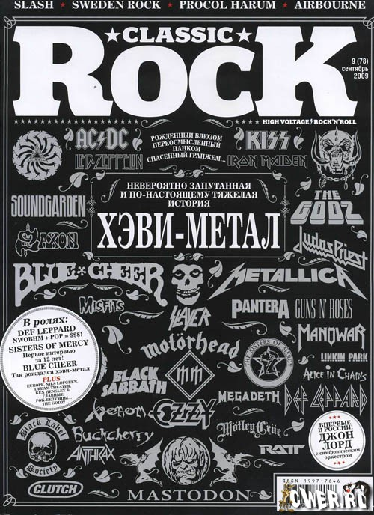
Рок та його легенди
Виконав учень 4(8)-А класу
Прубняк Ігор

Slide 2
Рок
Рок-музика (англ. Rock) — узагальнена назва низки напрямків популярної музики другої половини XX століття, що походять від рок-н-ролу та ритм-енд-блюзу. Термін Rock очевидно є скороченням від Rock'n'roll і дослівно перекладається як «хитати(ся); трясти(ся)». Також «роком» називають своєрідний спосіб життя деяких шанувальників рок-музики, що переріс у субкультуру.
Рок-музика має велику кількість напрямків: від танцювального рок-н-ролу до металу. Зміст пісень варіюється від легкого і невимушеного до похмурого, глибокого і філософського. Часто рок-музика протиставляється поп-музиці, хоча чіткої межі між поняттями «рок» і «поп» не існує, і немало музичних явищ балансують на грані між ними.
Основні центри розвитку рок-музики — західна Європа (особливо Великобританія) і США, внаслідок цього більшість текстів пісень написана англійською мовою. Проте, хоча, як правило, з деяким запізненням, національна рок-музика з'явилася практично у всіх країнах. Українська рок-музика з'явилася за часів СРСР в кінці 1960-х років.

Slide 3
Цікаве про рок
Група System Of A Down випустила альбом Steal This Album! стилізованим під піратську продукцію, так що багато фанатів спочатку були розгублені і підозрювали підступ.
Назва гурту Бі-2 розшифровується як "Берег істини". Саме так колектив називався до того, як Льова і Шура вирішили скоротити назву до абревіатури
Джон Леннон спав у справжній труні! За визнанням менеджера Beatles Алана Уїльямса, Леннон надавав перевагу сону у старій труні, ніж у ліжку. У підвалі було кафе, що належало Вільямсу, там стояла стара труна, в ній музикант і спав.
Назва рок-групи Papa Roach було запозичене у вітчима Джекобі Шеддікса. Прізвище цього чоловіка була "Roatch", а прізвисько - “Papa". Вітчим покінчив із собою в 2006, і з тих пір в його честь група виконує композицію Roses On My Grave.
Ронні Вуд, гітарист Rolling Stones, народився в циганському таборі.

Slide 4
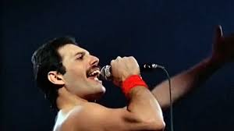
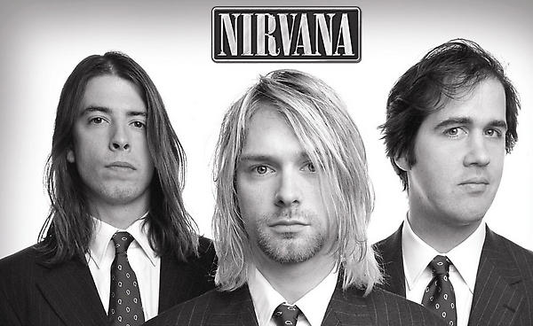
Легенди року
Існує і існувало багато відомих рок- виконавців і груп про яких варто розказати. Наступні слайди будуть про них.

Slide 5

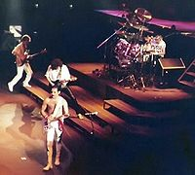
queen
«Queen»— британський рок-гурт, створений у 1971 році в Лондоні. З дня заснування у 1971 році і до смерті Фредді Мерк'юрі у 1991, склад гурту залишався незмінним: Фредді Мерк'юрі, справжнє ім'я Фарух Булсара— вокал, фортепіано; Брайан Мей— гітара, вокал; Роджер Тейлор, повне ім'я Роджер Меддоуз-Тейлор, — ударні, вокал; Джон Дікон— бас-гітара, бек-вокал.
Група має на рахунку більш як 700 виступів по всьому світу. У 2008 році група організувала новий тур. Відкрився він благодійним виступом в Харкові. Концерт під назвою «Life must go on!», Який був організований фондом «АНТИСНІД»​​, відбувся ввечері 12 вересня на Майдані Свободи, зібравши найбільшу за історію групи аудиторію в 350 тис. Осіб. Музиканти зіграли 28 композицій. Вхід на концерт був безкоштовним, тому музиканти не отримали гонорар за виступ, а приймаючою стороною лише були оплачені витрати на перебування і проведення самого концерту
Queen (1984)

Slide 6
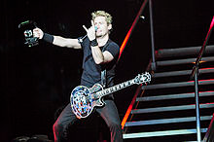
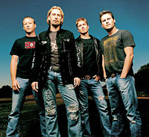
nickelback
Nickelback - канадська рок-група, грає в стилі альтернативний рок, утворена в 1995 році в місті Ханнa. Назва групи утворено від ось ваша здача тому. - «Ось ваша здача». Або дослівно: «Ось ваші п'ять центів здачі». Нікель ( Англ nickel) - американська назва п'ятицентові монети. Група потрапила в список кращих артистів першого десятиліття XXI століття, на думку Billboard, де посіла перше місце серед рок-груп.
Nickelback гурт, що грає в стилі пост-гранж, альтернатива та хеві-метал.

Slide 7

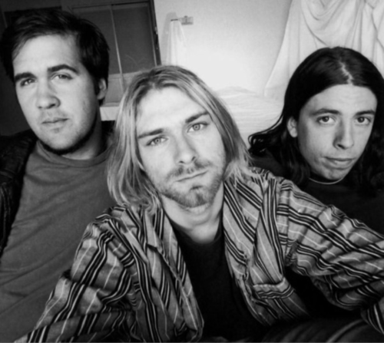
nirvana
Nirvana— американський рок-гурт, створений вокалістом та гітаристом Куртом Кобейном та басистом Крісом Новоселічем в Абердині, штат Вашингтон, в 1987 році. У складі колективу змінилися кілька барабанщиків; довше за всіх з гуртом грав ударник Дейв Ґрол, який прилучився до Кобейна та Новоселіча в 1990 році.
В 1989 році Nirvana стала частиною сієтлської музичної сцени, випустивши на інді-лейблі Sub Pop дебютний альбом Bleach. Після підписання контракту з великим лейблом DGC Records Nirvana отримала несподіваний успіх з піснею «Smells Like Teen Spirit» зі свого другого альбому Nevermind, випущеного в 1991 році. Згодом Nirvana увійшла в музичний мейнстрім, популяризувавши піджанр альтернативного року, названий гранджем.
Логотип гурту, розроблений Куртом Кобейном.

Slide 8
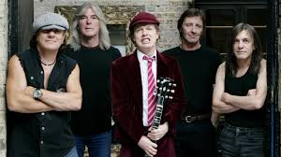

AC/DC
AC/DC— австралійський рок-гурт.
Гурт був заснований в Сіднеї (Австралія) у грудні 1973 року. Загальна кількість проданих альбомів перевищує 200 мільйонів копій, найуспішніший альбом Back in Black був проданий у кількості більше 21 мільйонів в США і більше 42 мільйонів за їх межами. У цілому, AC/DC — найуспішніший й найвідоміший рок-гурт з Австралії. В історії гурту було два вокалісти, тому її прийнято ділити на «Еру Бона Скотта» (1974–1980) і «Еру Браяна Джонсона» (з 1980 по сьогодні).
Хоча AC/DC є одними з родоначальників хард-року й, як багато хто вважає, серйозно вплинули на формування хеві-металу, музиканти завжди відносили себе до рок-н-рольних гуртів. В основі їхньої музики лежить ритм-енд-блюз із сильно перекрученим звучанням ритмічної й соло гітар.

Slide 9
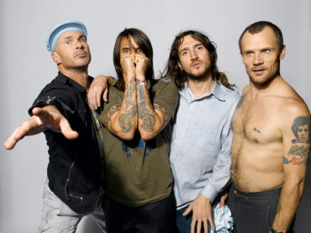
Red hor chili peppers
«Red Hot Chili Peppers» («Ред-Хот-Чілі-Пепперс», від англ. Red Hot Chili Peppers — «червоні гарячі чилійські перці») — американський рок-гурт, створений у 1983 році в Каліфорнії вокалістом Ентоні Кідісом, басистом Майклом Белзарі (відомішим як Флі), гітаристом Хілелом Словаком і барабанщиком Джеком Айронзом. У музиці поєднуються елементи альтернативного року, фанку, панк-року і психоделічної музики. У всьому світі продано близько 60 мільйонів копій їх альбомів.
Історія гурту Red Hot Chilly Peppers з Лос-Анджелеса починається на початку 1980-х років, коли старшокласники Ентоні Кідіс, гітарист Гіллел Словак, бас-гітарист Майкл Балзарі, який взяв собі псевдонім Флі, і барабанщик Джек Айронз зібралися разом для випадкового виступи з групою Gary and Neighbor's Voice[1]. Фактично весь виступ групи (яка тоді називалася Tony Flow & the Miraculously Majestic Masters of Mayhem) було чистою імпровізацією музикантів і Кідіс, який речитативом читав вірші власного твору. У Словака і Айронза вже була своя група What Is This?, І вони не розраховували на подальшу співпрацю, однак цей виступ настільки сподобався організаторам, що вони запросили хлопців зіграти через тиждень.

